Slide 1
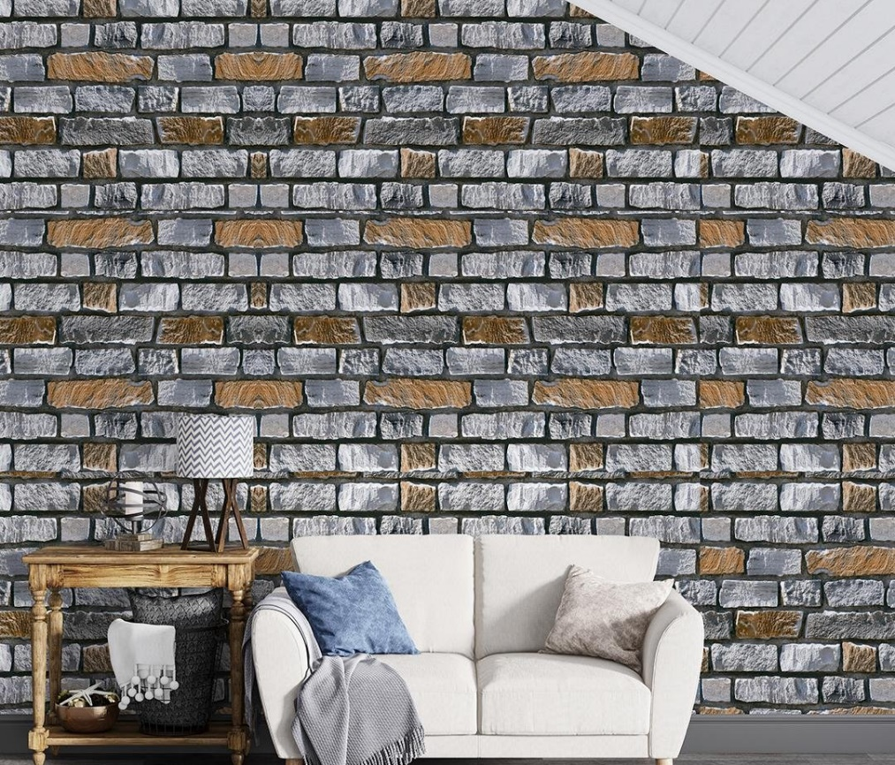
Farklı
Duvar
Denemeleri
https://www.dreamwallshop.com/dreamwall-renkli-tas-duvar-desenli-silinebilir-tekstil-duvar-kagidi-271

Slide 2
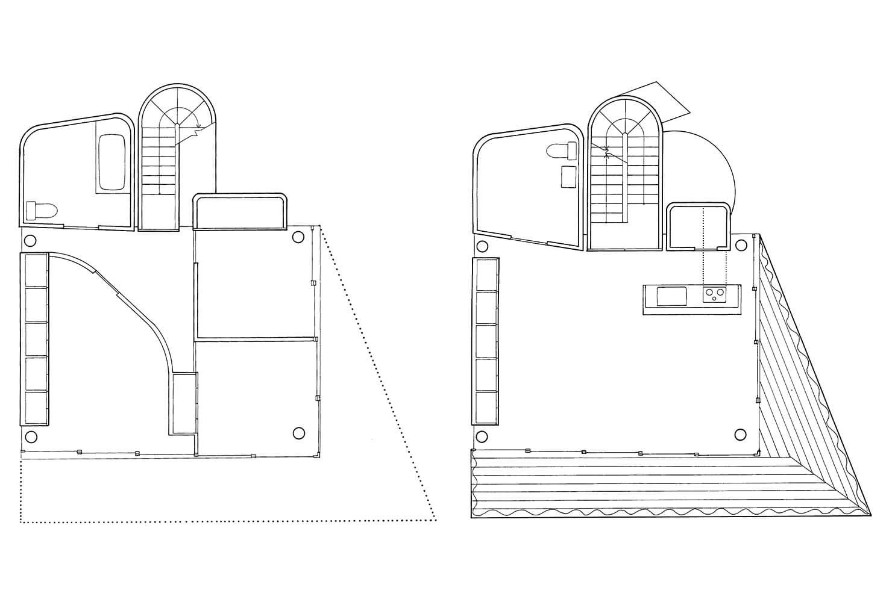
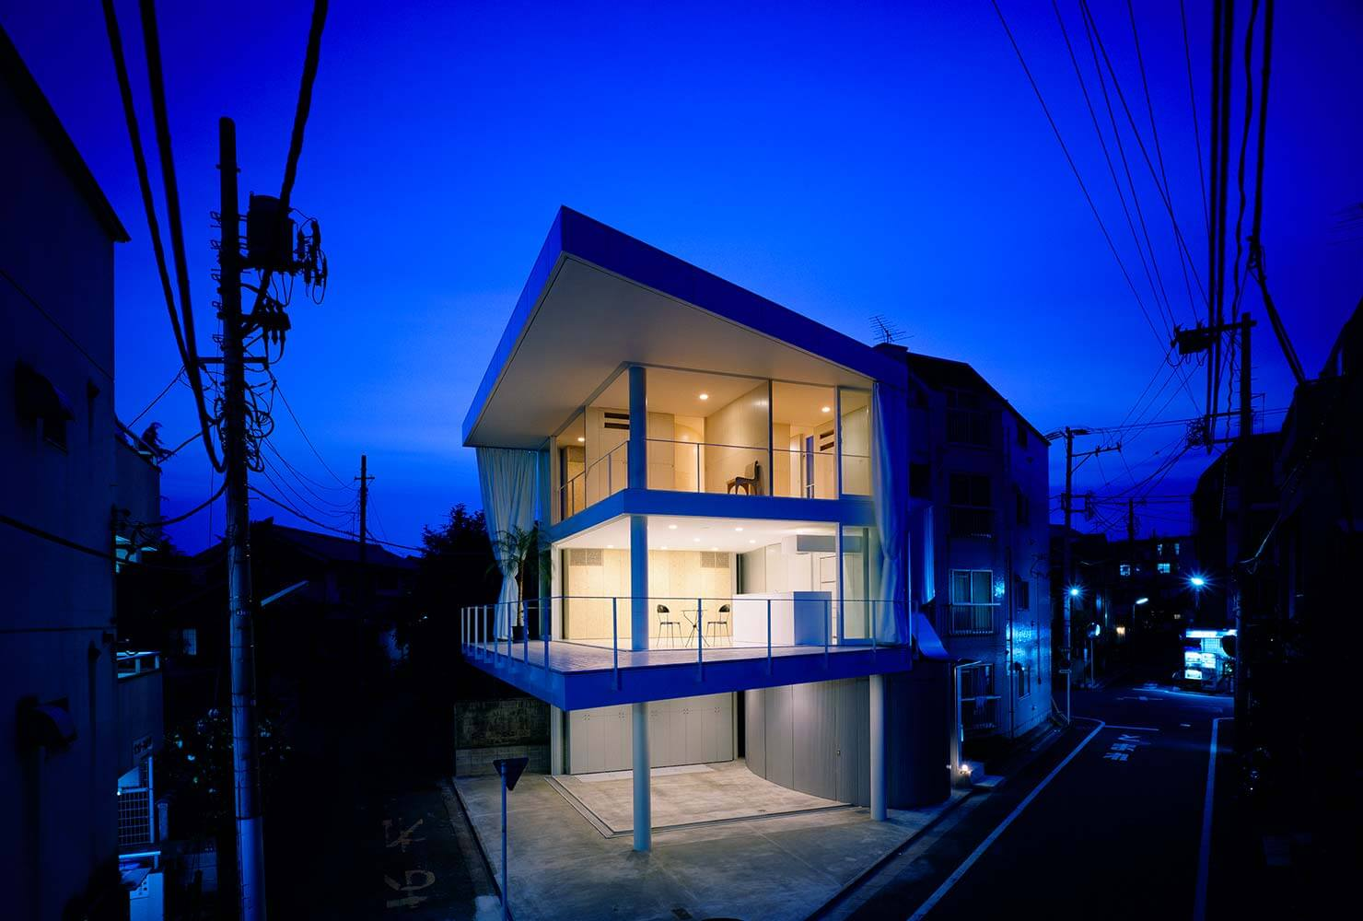
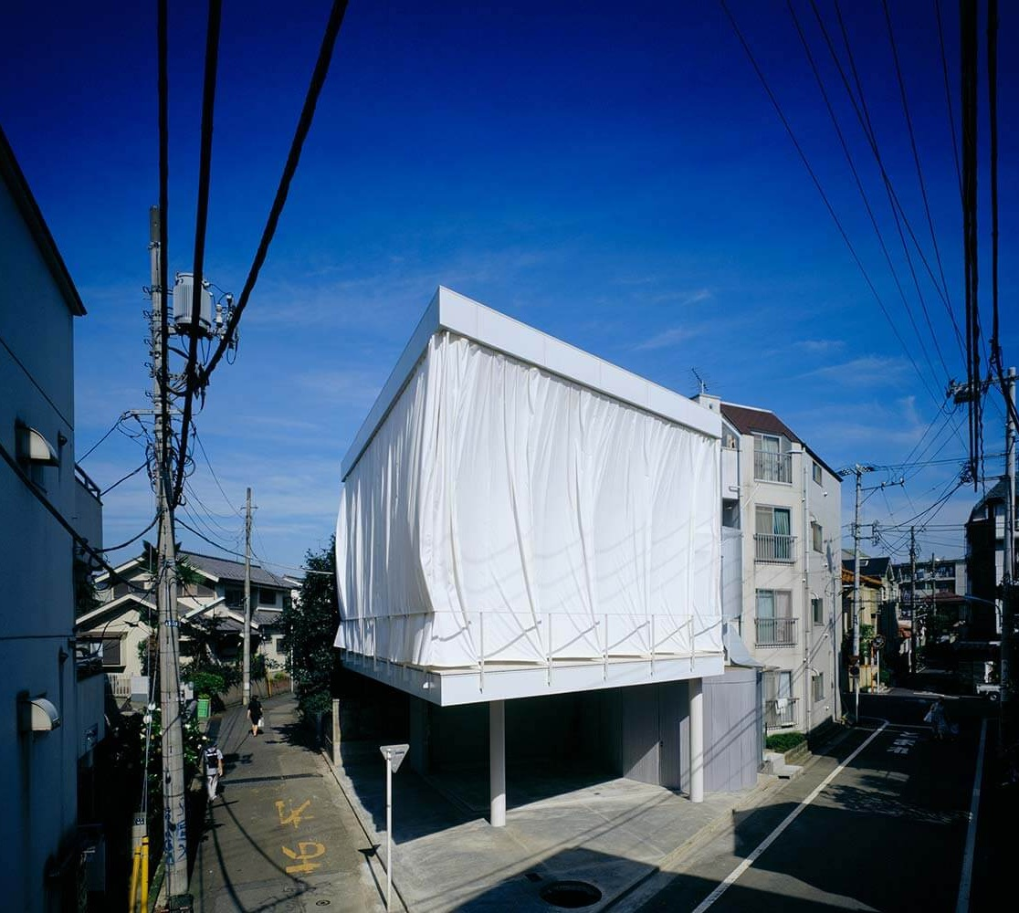
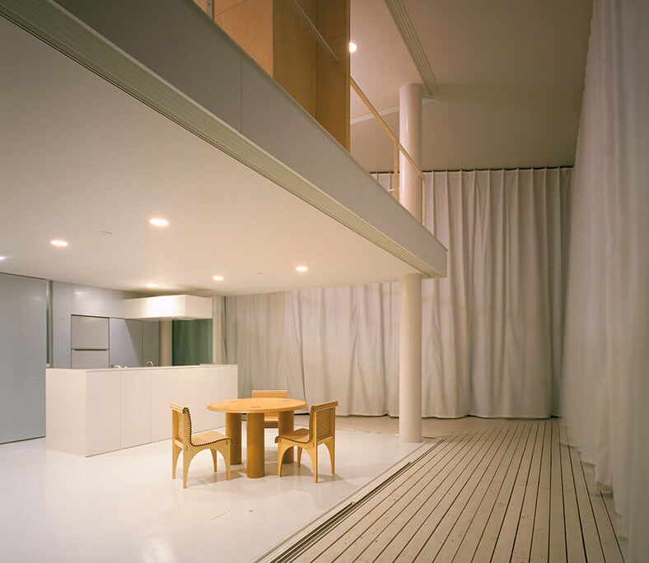
Curtain Wall House
Shigeru Ban Architects, Japonya
https://shigerubanarchitects.com/works/hh/curtain-wall-house/

Slide 3
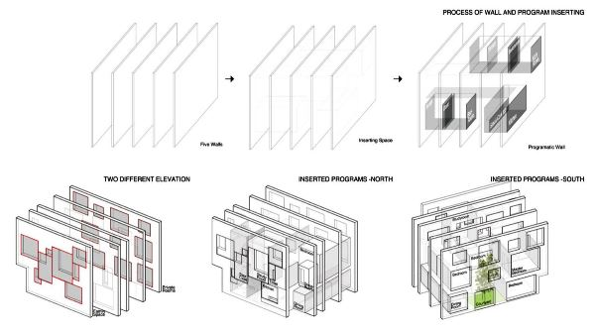
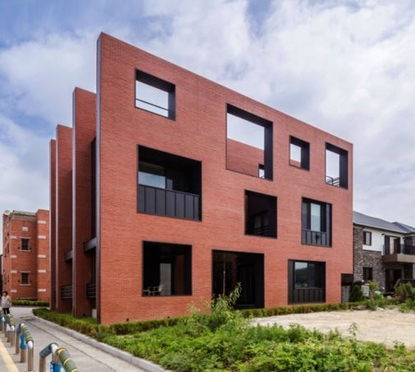
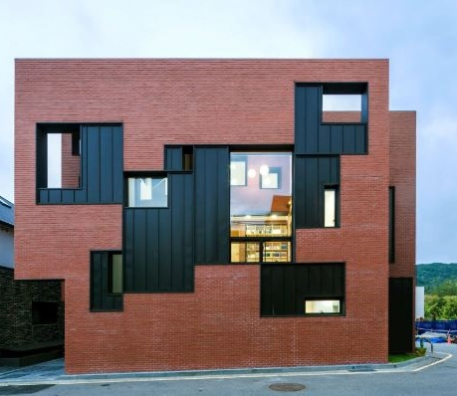
Chronotope Duvar Ağı
Unsangdong Architect, Güney Kore
https://mimdap.org/mimarlik-dunyasindan/duvarlaryyla-one-cykan-bir-ev/

Slide 4
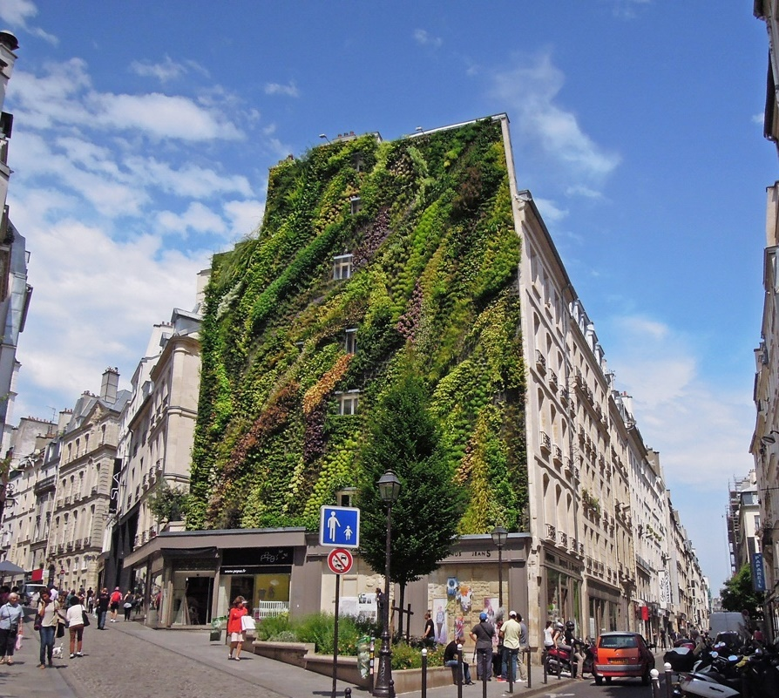
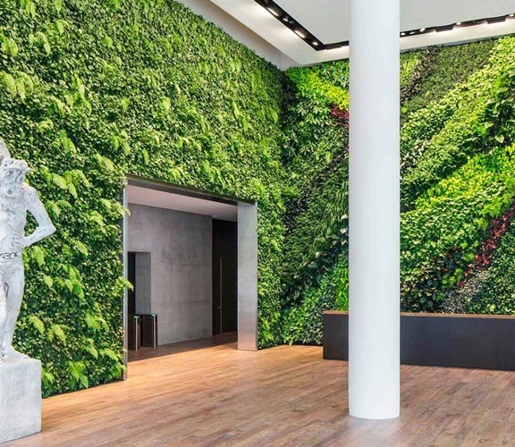
Yaşayan/Yeşil Duvarlar
Remi Connolly-Taylor, Londra
Çağdaş yeşil duvarlar iki ana kategoriye ayrılıyor: “yeşil cepheler” olarak adlandırılan toprağa dayanan tırmanma bitkileriyle süslenmiş geleneksel duvarlar ve özel olarak kullanılan bitkiler için dikey bir yetiştirme yüzeyi sağlamak üzere inşa edilmiş gerçek “yaşam duvarları”
https://www.yapikatalogu.com/blog/yesil-duvarlar-teknoloji-dogayi-mimariye-nasil-getiriyor_191

Slide 5
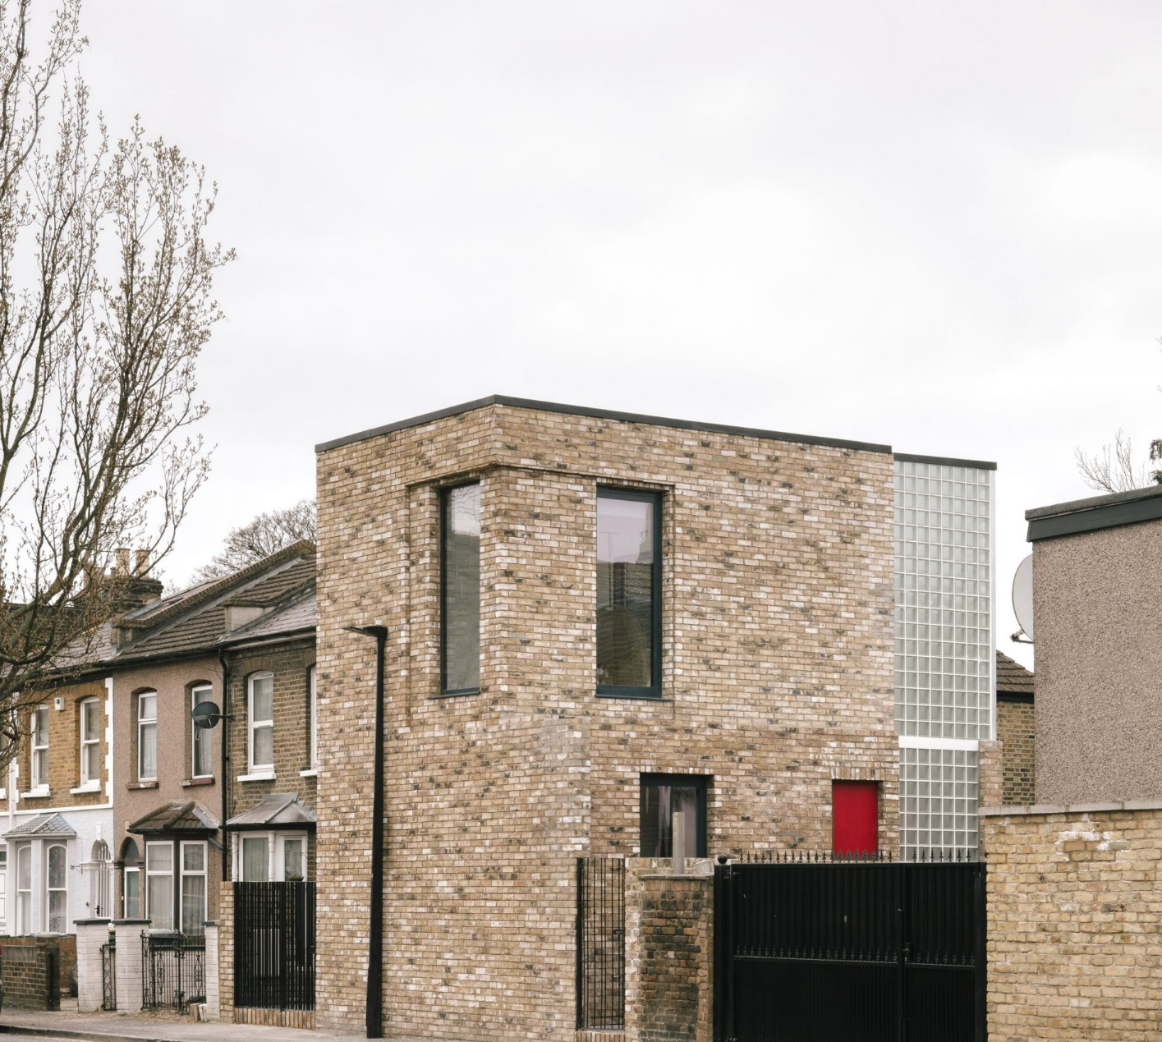
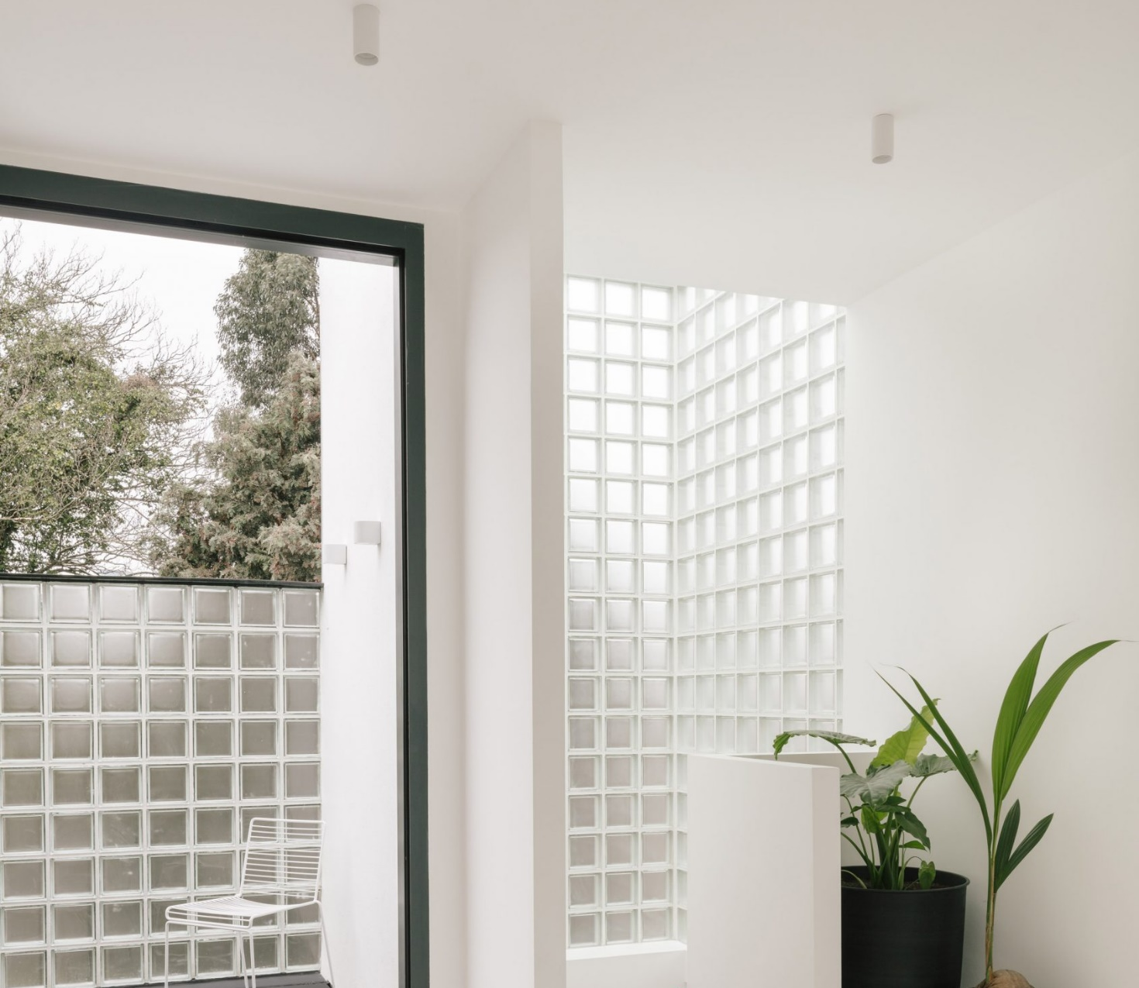
Maryland House
Remi Connolly-Taylor, Londra
Cam Tuğla Duvarlı Ev
https://www.arkitera.com/haber/londrada-cam-tugla-duvarli-ev/

Slide 6
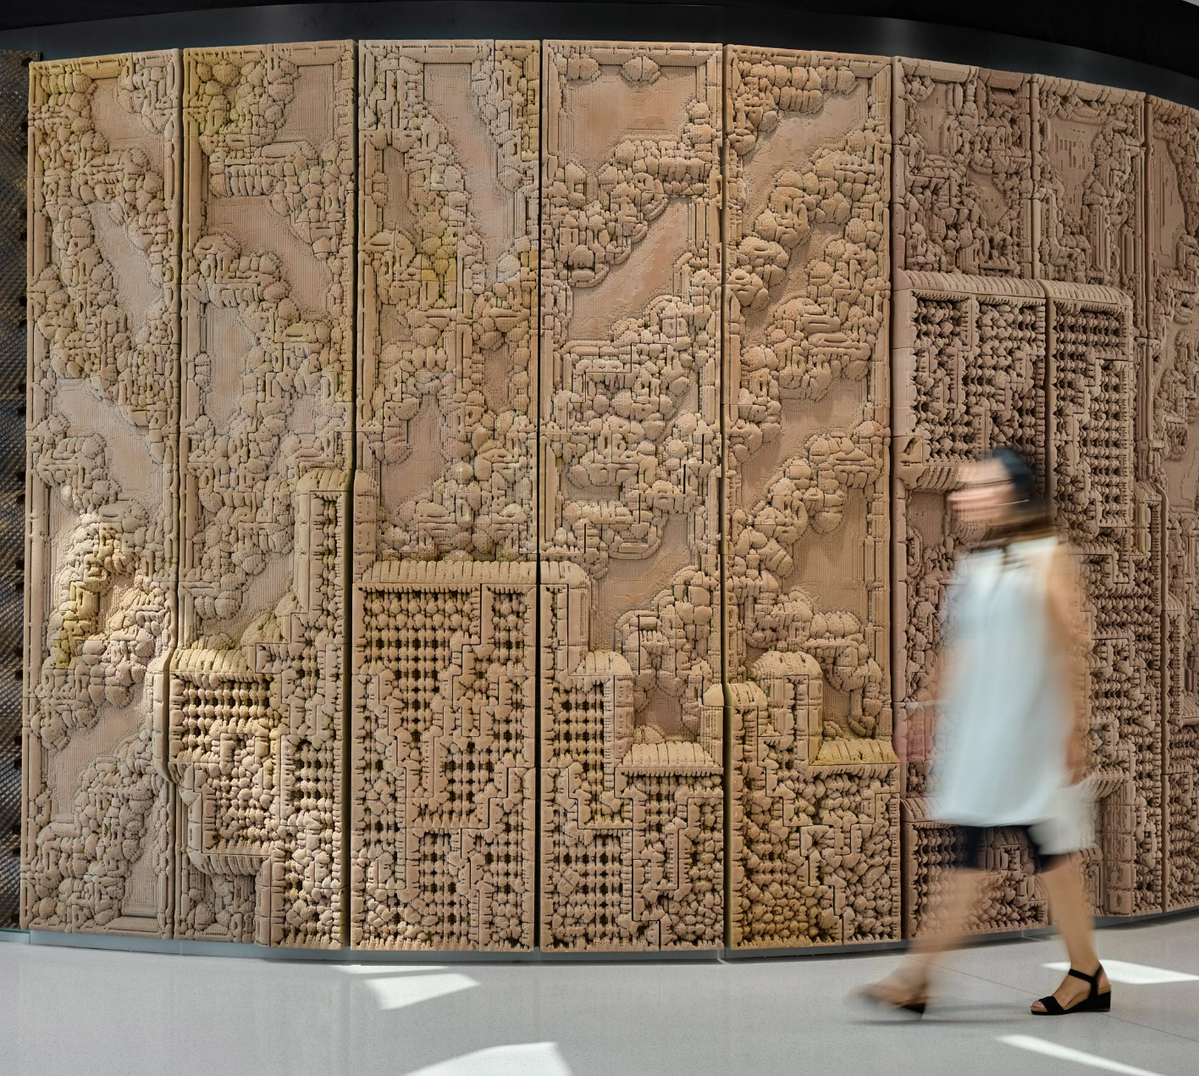
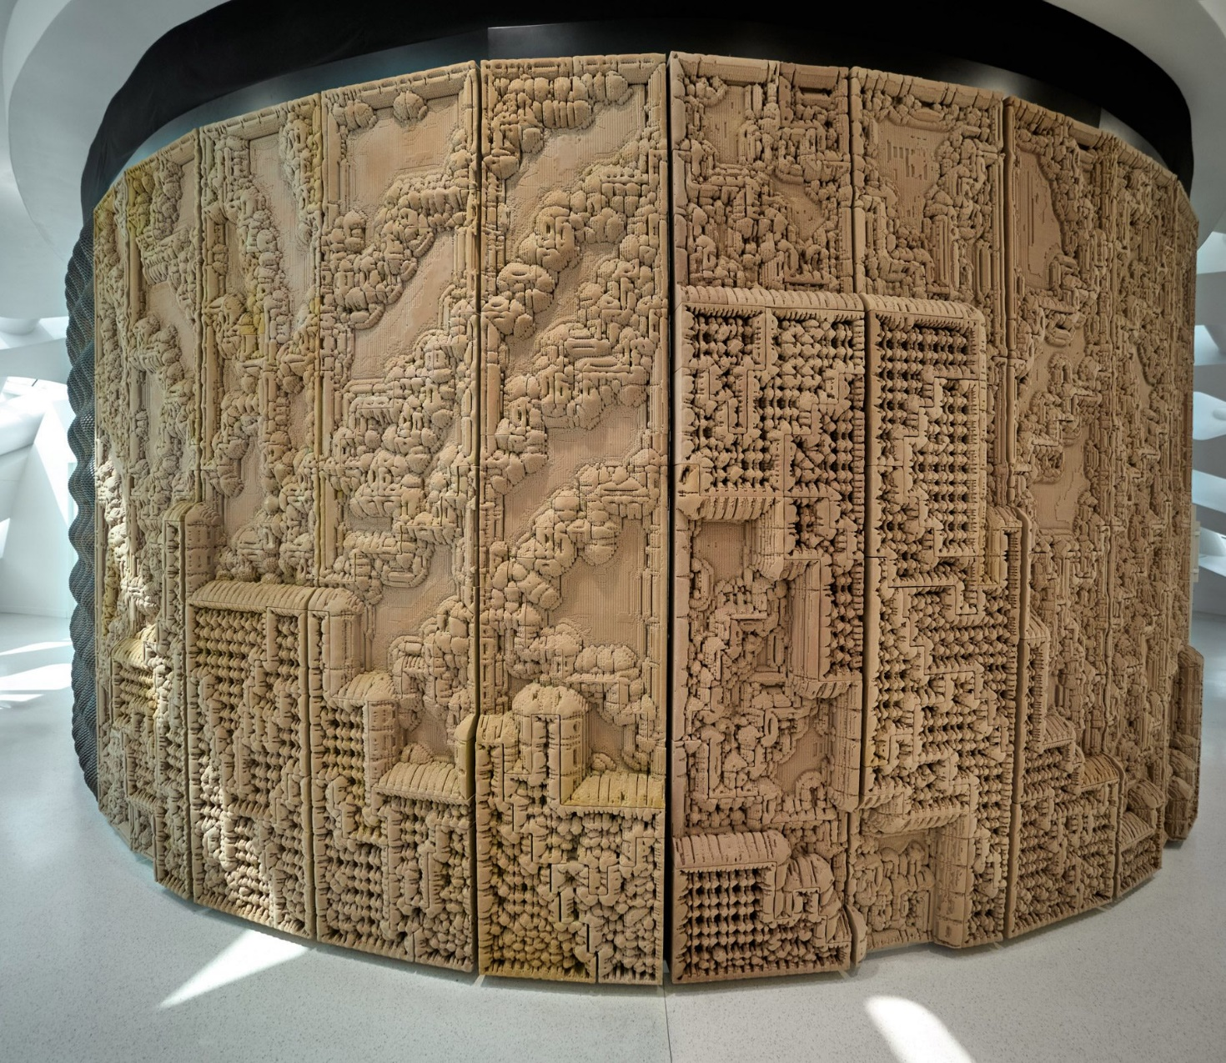
Kumdan Yapılan 3D Baskı Duvar
Barry Wark, Dubai'deki Museum of the Future
Barry Wark otomobil üretiminde kullanılan kum baskı teknolojisinin, inşaat endüstrisi için bir oyun değiştirici olabileceğine inanıyor
https://www.arkitera.com/haber/kumdan-yapilan-3d-baski-duvar/

Slide 7
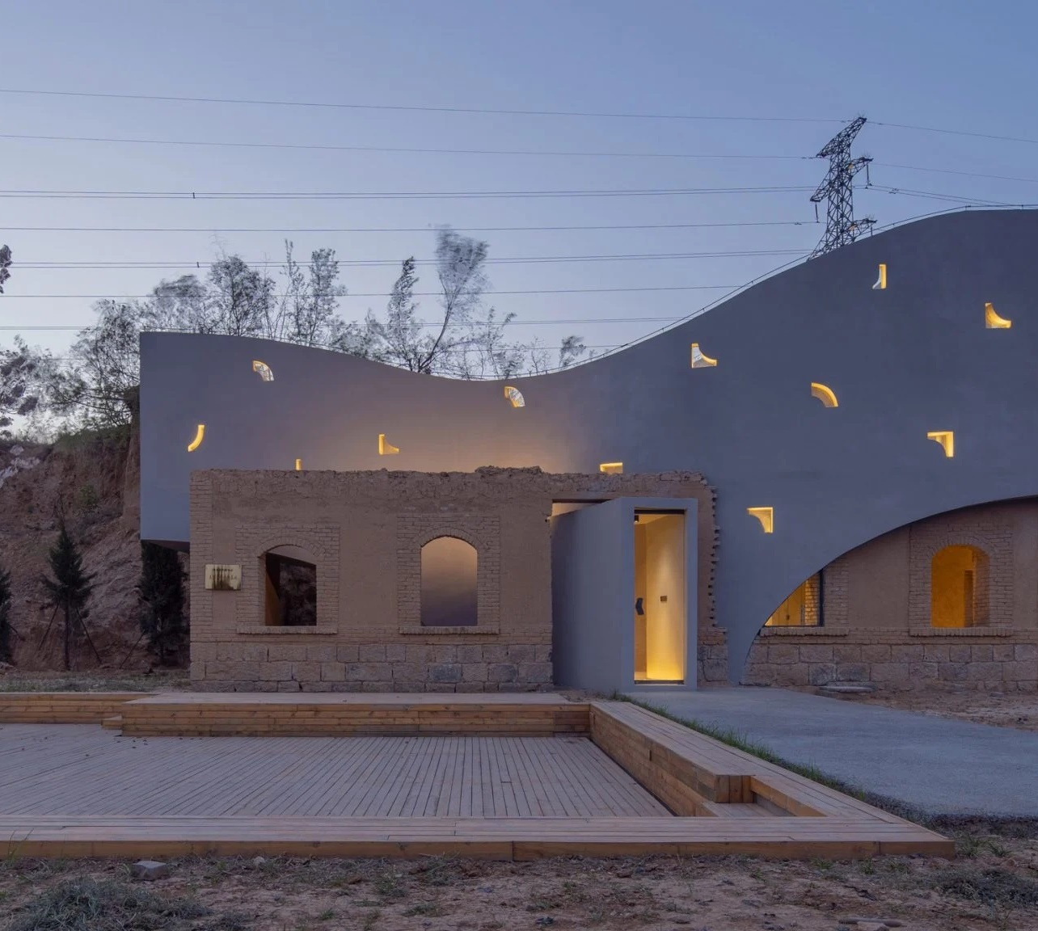
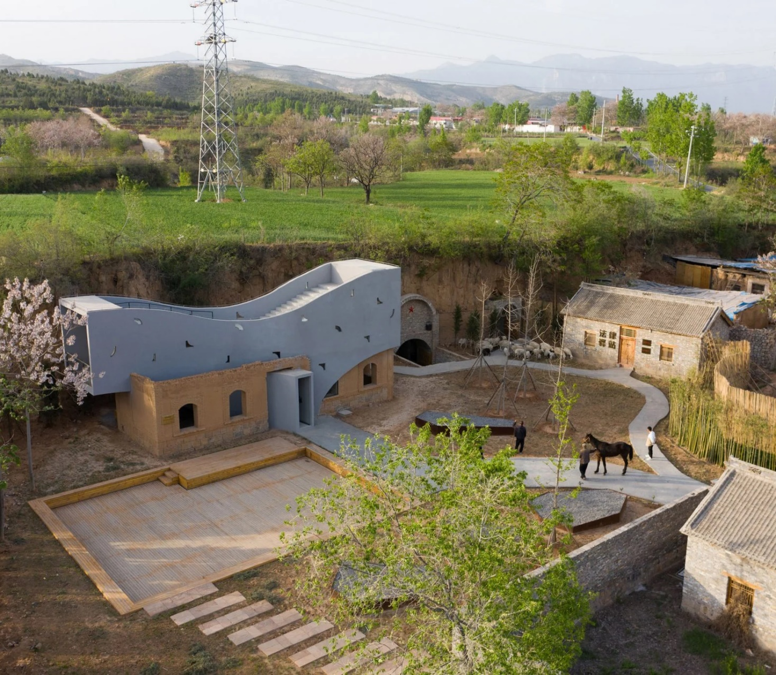
Terk Edilmiş Yapının Kıvrımlı Beton Duvarlarla Çevrili Bir Kütüphaneye Dönüşümü
Atelier Xi, Çin
Kütüphane, harap bir evin etrafına inşa edilmiş beton bir hacimden oluşuyor
https://www.arkitera.com/haber/terk-edilmis-yapinin-kivrimli-beton-duvarlarla-cevrili-bir-kutuphaneye-donusumu/

Slide 8
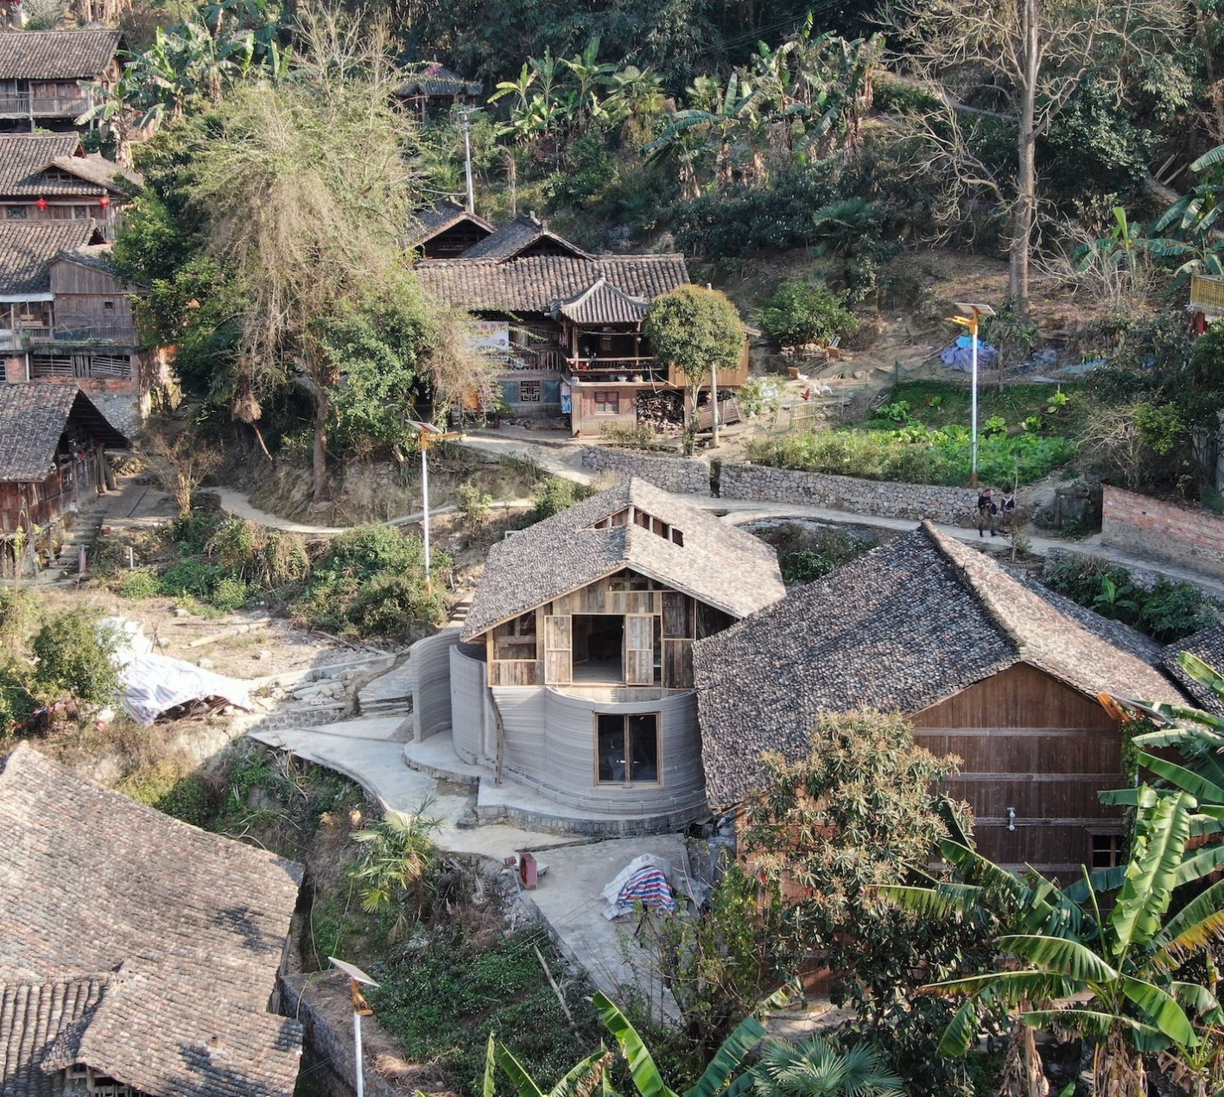
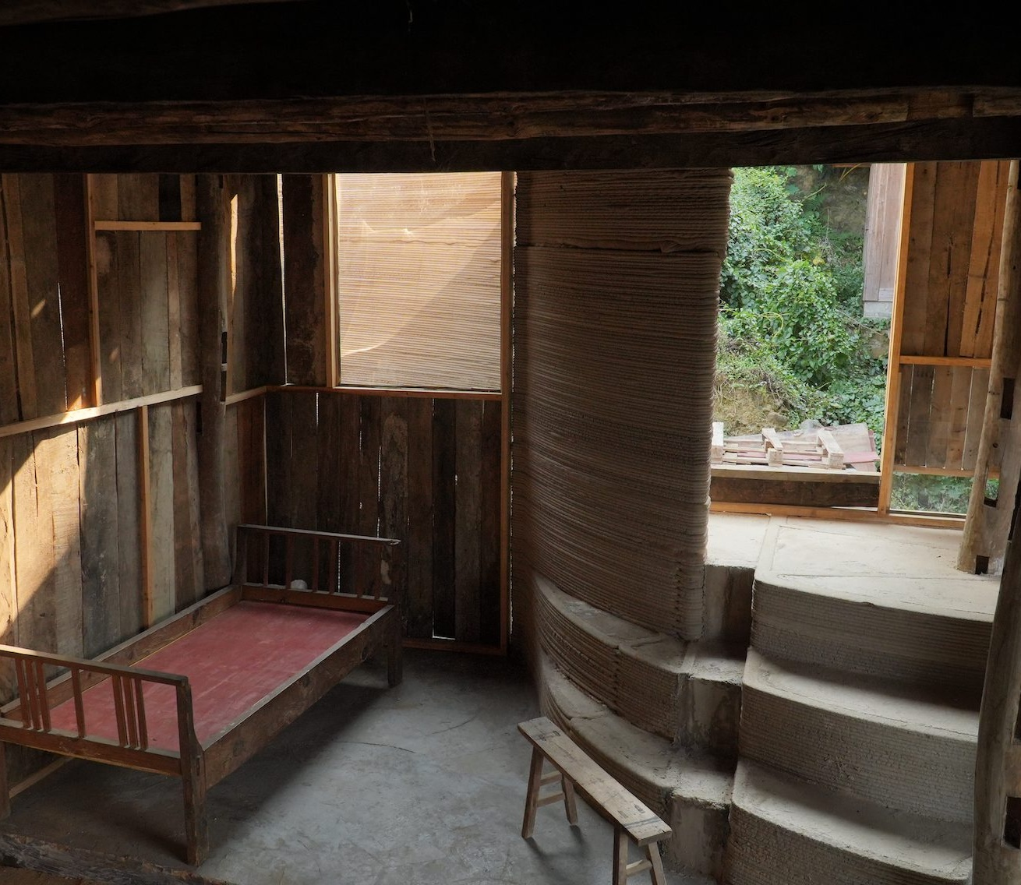
Terk Edilmiş Ahşap Bir Eve 3D Baskı Duvarlar
John Lin ve Lidia Ratoi, Çin
Traditional House of the Future olarak adlandırılan prototip proje, Çin’in güneybatısındaki Nanlong Köyü’nde harap hale gelmiş yüzlerce eski ahşap evin yenilenmesine yönelik bir hükümet planının parçası.
https://www.arkitera.com/haber/terk-edilmis-ahsap-bir-eve-3d-baski-duvarlar-eklendi/

Slide 9
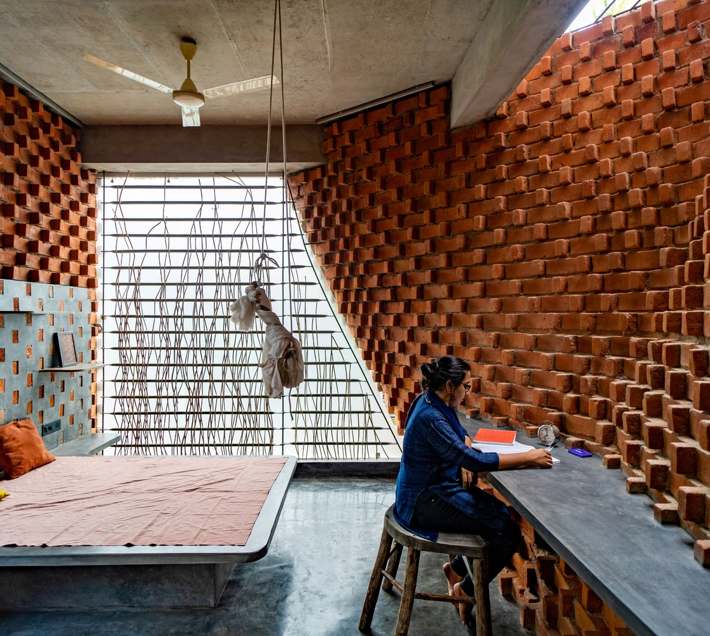
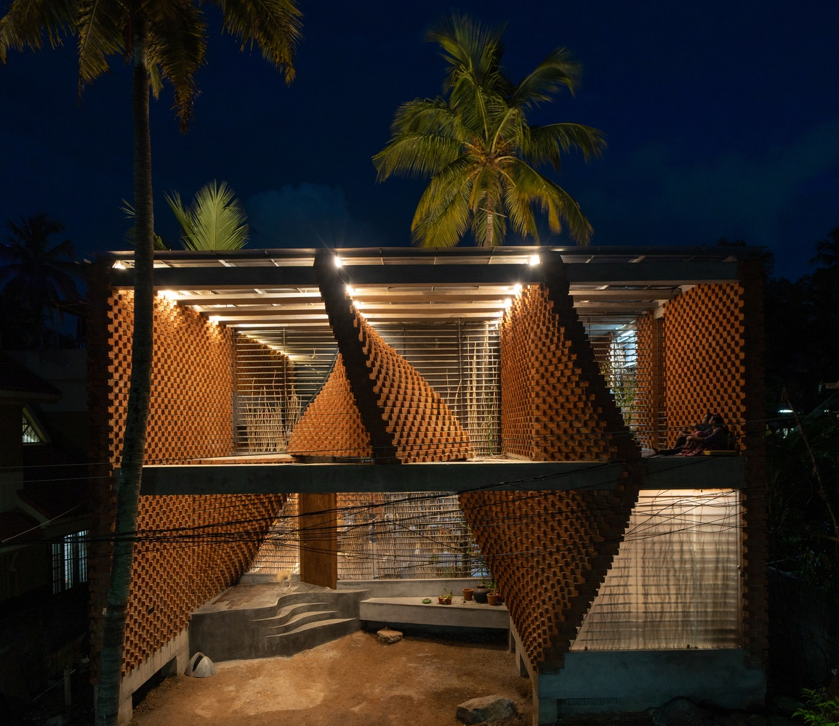
Dikey Tuğla Duvar Ev
Wallmakers, Hindistan
Projenin tasarımcıları, Laurie Baker’ın da kullandığı, tuğlaların döndürülmüş dikey bir yönelimle döşendiği ve duvar içinde ısıl verimi artıran ve toplam hacmi azaltan bir boşluk yarattığı “rat trap bond” tekniği olarak bilinen duvarcılık tarzını hayata geçirmiş.
https://www.arkitera.com/haber/dikey-tugla-duvarlarla-yapilmis-aydinlik-bir-ev/

Slide 10
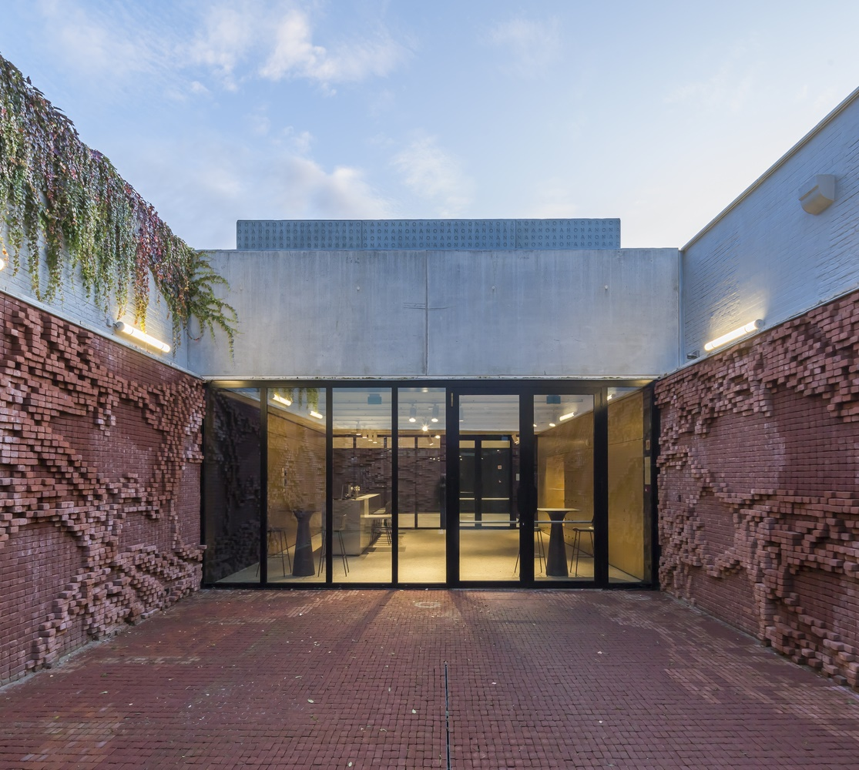
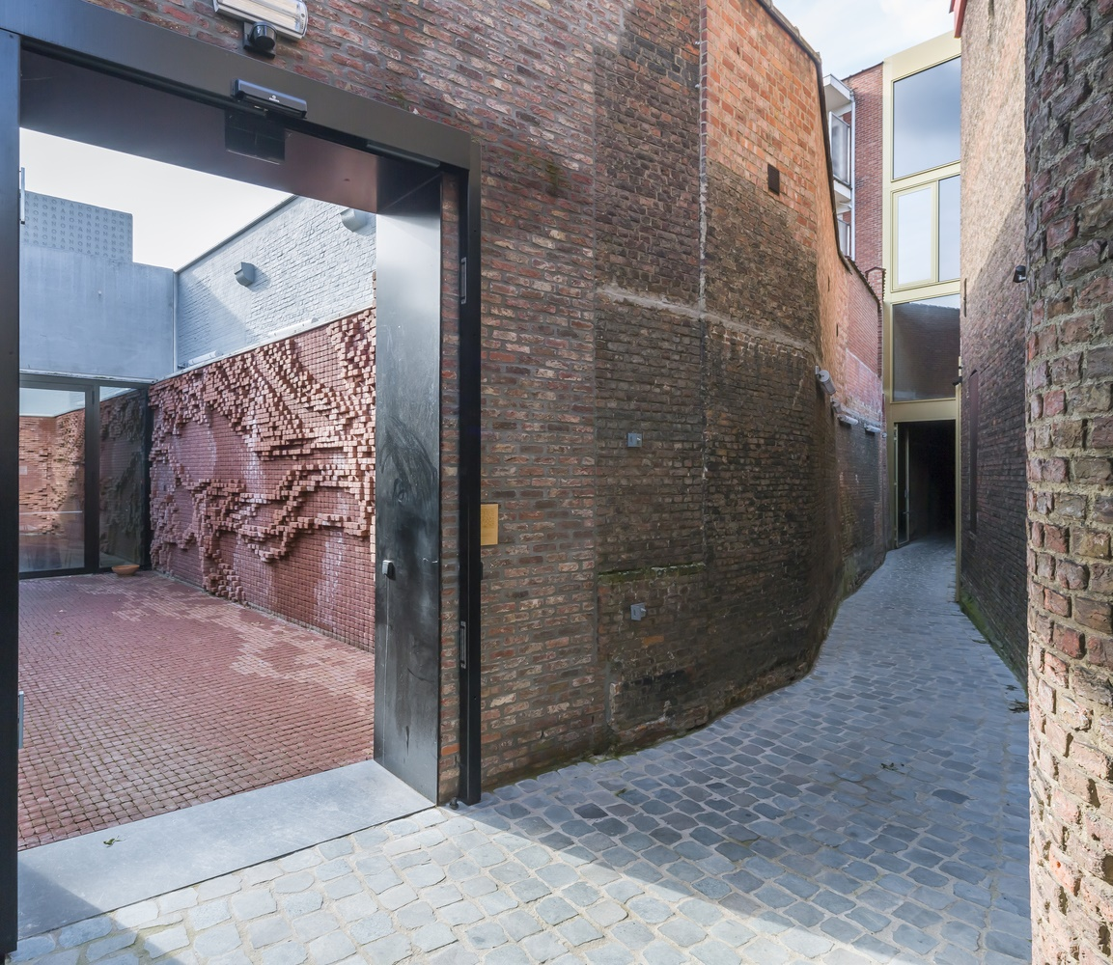
nOna Sanat Merkezi
Belçika
Kentsel doku içerisindeki eski sanat merkezinin yenileme projesinde tuğla duvarın yeniden yorumlanması
https://www.arkitera.com/haber/belcikada-yenilenen-sanat-merkezi-tugla-duvarlariyla-dikkat-cekiyor/

Slide 11
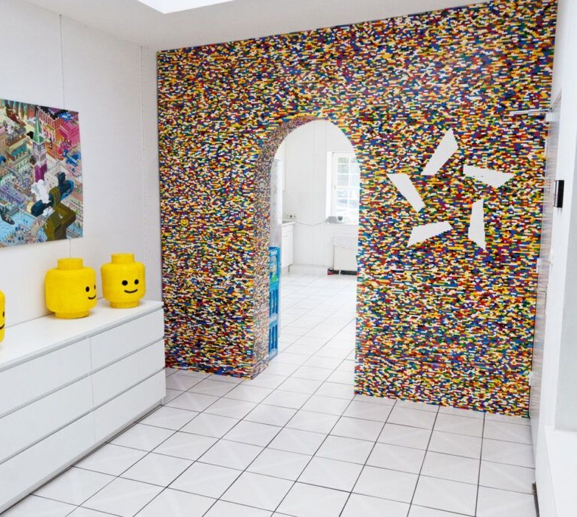
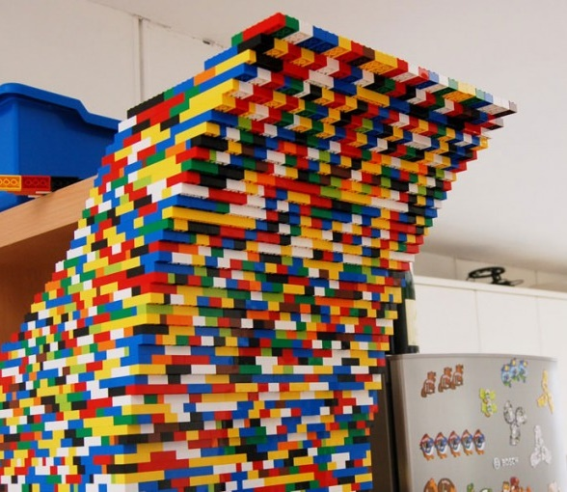
Lego Duvar
https://dornob.com/funny-business-awesome-diy-lego-wall-constructed-in-office/

Slide 12
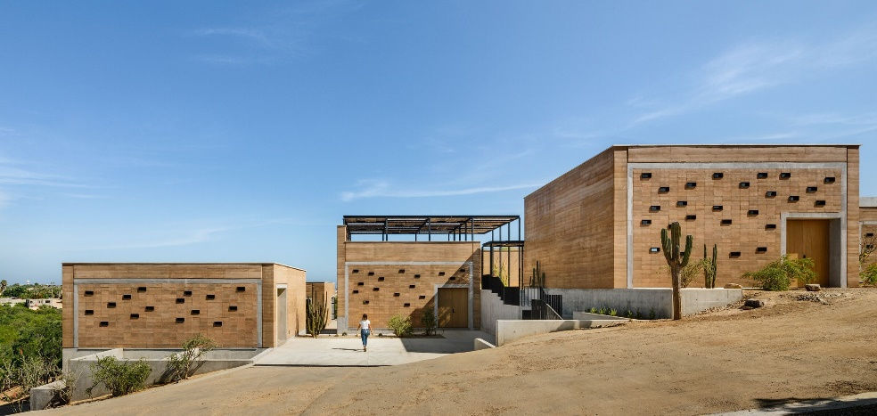
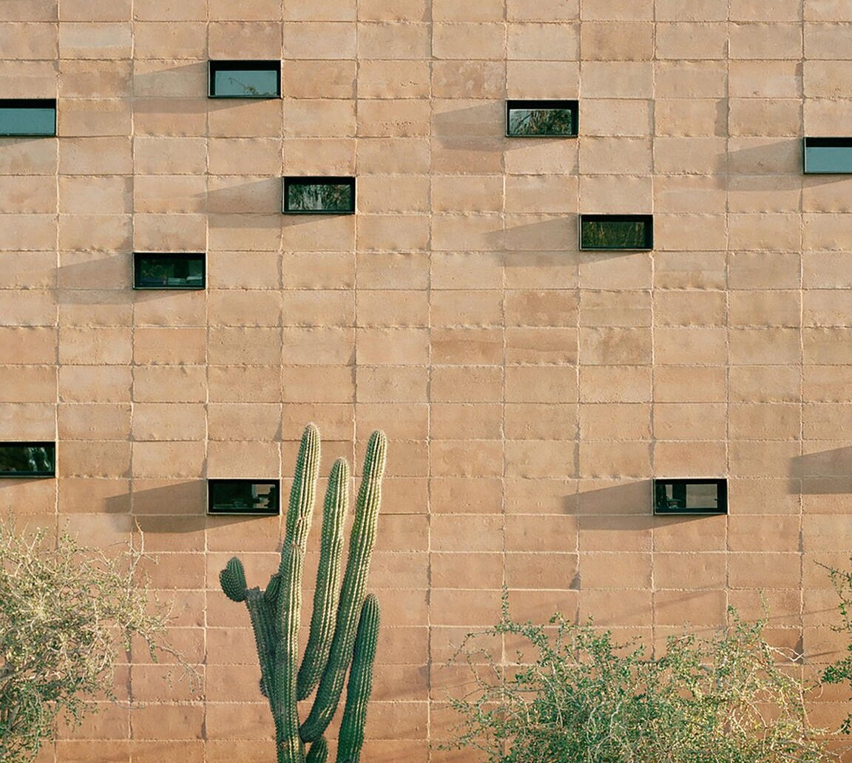
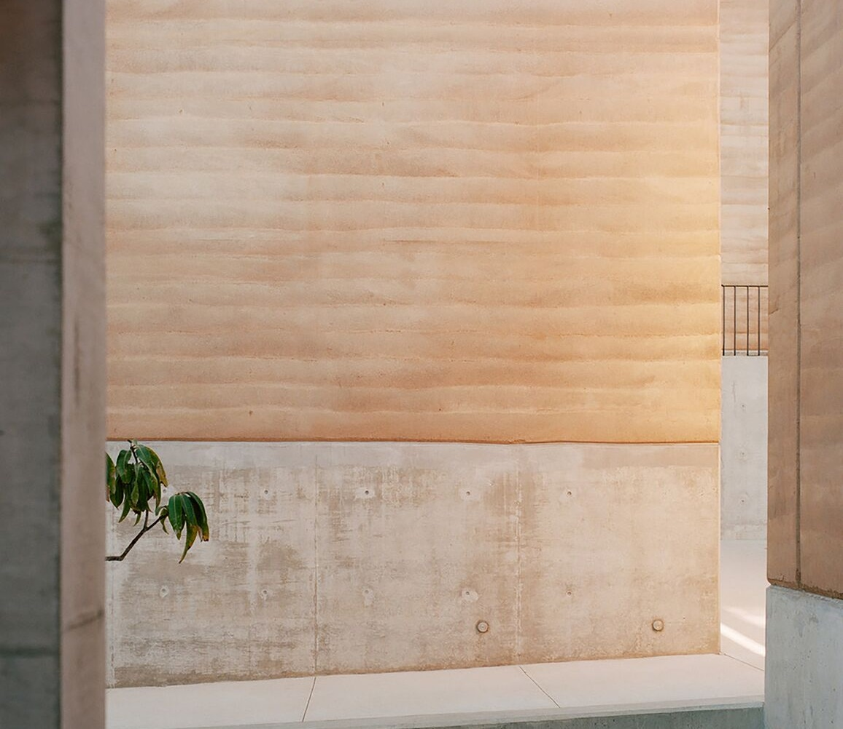
Casa Ballena Gallery
Los Cabos, Meksika
Sıkıştırılmış Toprak Duvarlar
https://www.arkitera.com/haber/los-cabostaki-casa-ballena-gallerynin-sikistirilmis-toprak-duvarlari/

Slide 13
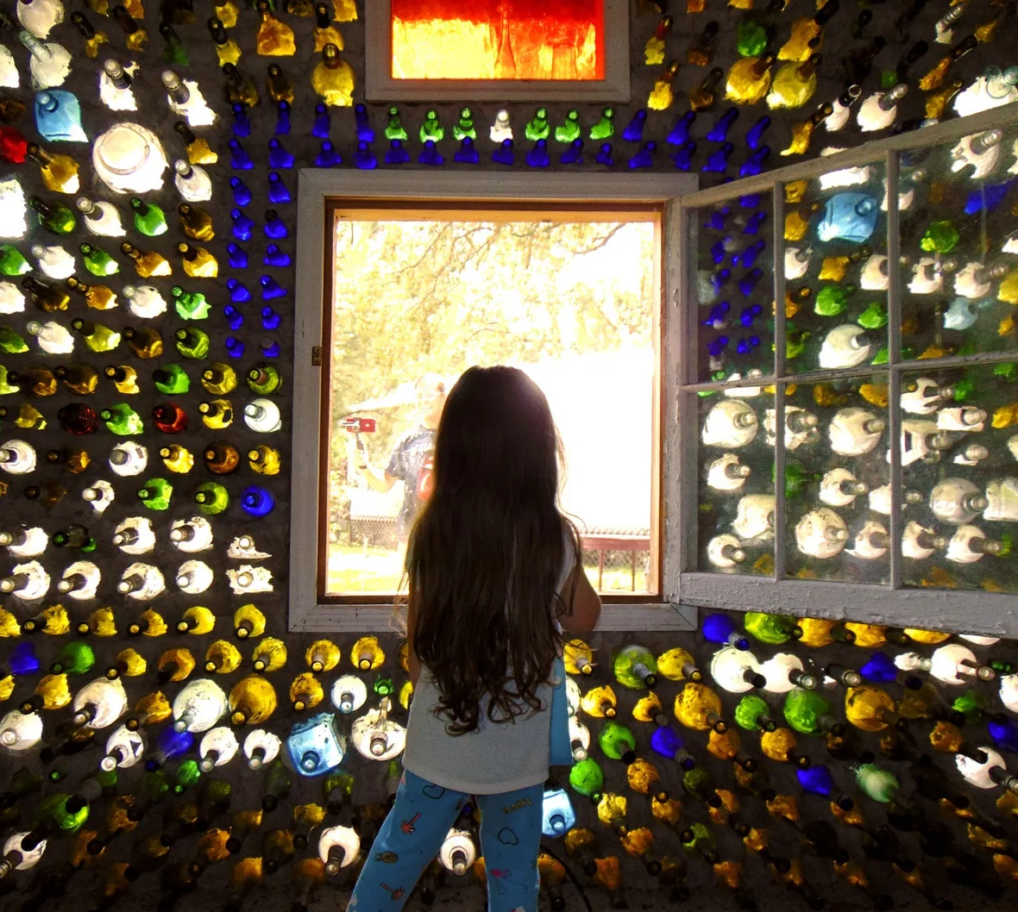
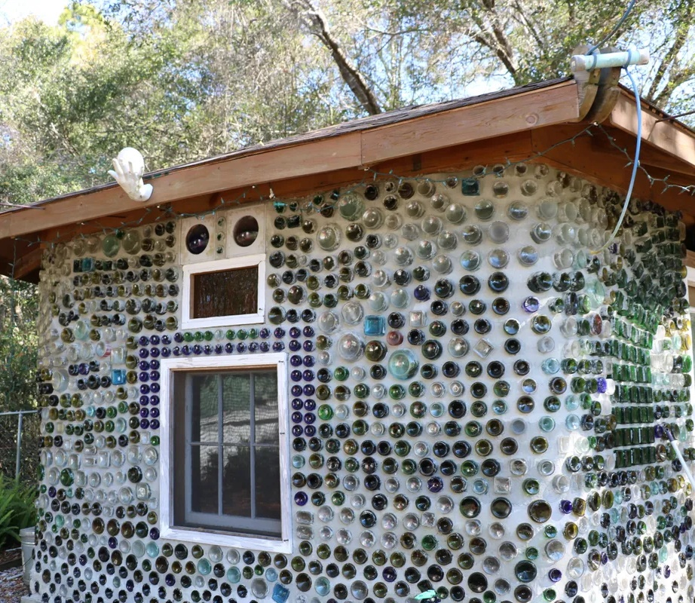
Cam Şişe Duvar
İngiltere
https://www.atlasobscura.com/places/carrabelle-bottle-house

Slide 14
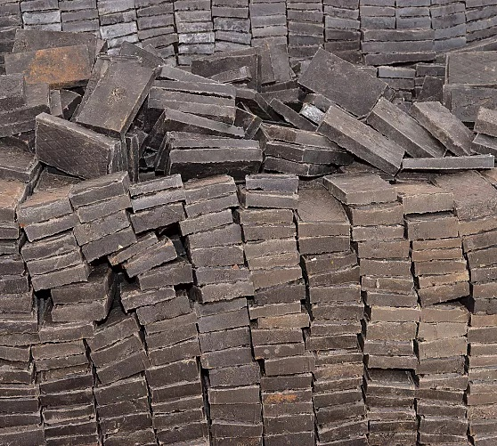
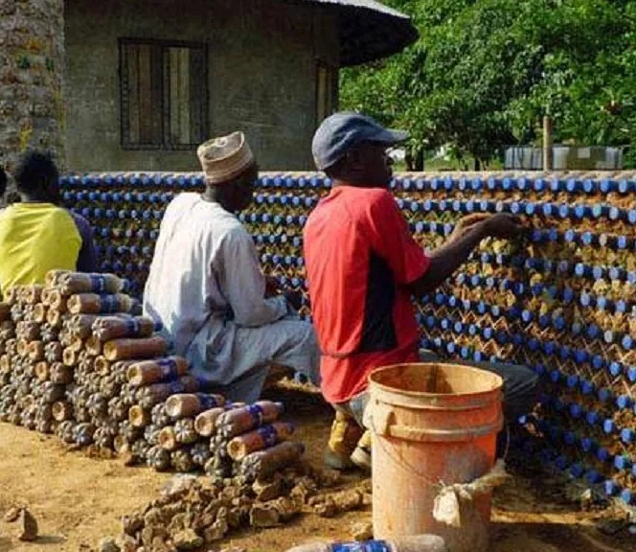
Geri dönüşüm malzemelerden duvar denemeleri
Geri dönüşüm malzemelerinden yapılan plastik tuğla
Pet şişelerin içinin kumla doldurulması ile örülen duvar
Pet şişeler çelik teller ile bir arada tutulmaktadır.
https://www.africanews.com/2016/02/02/nigeria-housing-made-affordable/

Slide 15
Geri dönüşüm malzemelerden duvar denemeleri
İzmir Yaşar Üniversitesi bünyesinde gerçekleştirilen ve tasarım festivali kapsamına giren üç günlük atölye çalışmasında (4-6 Nisan 2022) katılımcılar atıkların duvar malzemesi olarak kullanılabilme yollarını aramışlardır.
https://www.researchgate.net/publication/366204555_Atik_Malzemelerden_Duvar_Paneli_Uretme_Atolyesi_Wall_panel_production_workshop_using_waste_material

Slide 16
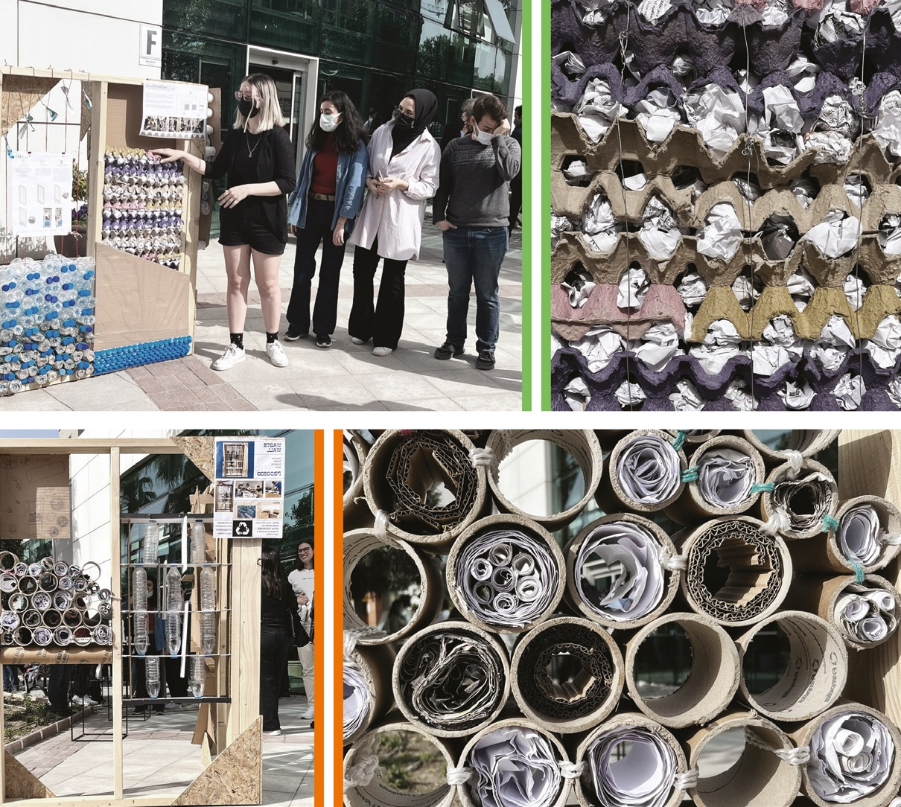
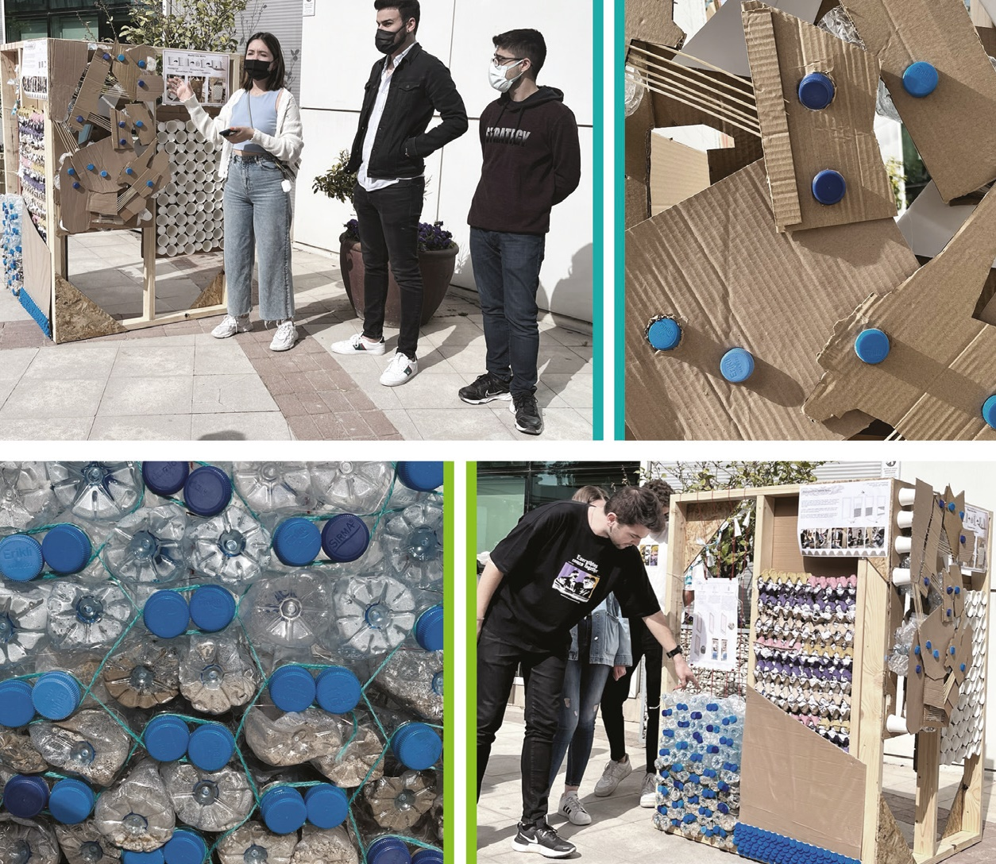
Geri dönüşüm malzemelerden duvar denemeleri
İzmir Yaşar Üniversitesi bünyesinde gerçekleştirilen ve tasarım festivali kapsamına giren üç günlük atölye çalışmasında (4-6 Nisan 2022) katılımcılar atıkların duvar malzemesi olarak kullanılabilme yollarını aramışlardır.
Ege Mimarlık 2022
https://www.researchgate.net/publication/366204555_Atik_Malzemelerden_Duvar_Paneli_Uretme_Atolyesi_Wall_panel_production_workshop_using_waste_material

Slide 17
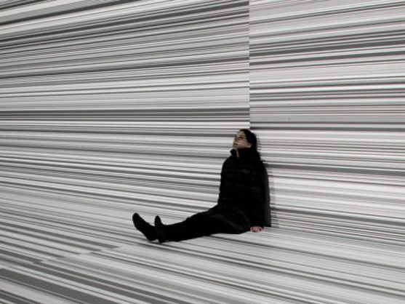
ARTe SONoro
Madrid
https://www.demmuseums.com/tr/muzeler/efes-deneyim-muzesi/
Dijital yansıtma kullanılan duvarlar farklı deneyimler yaşatmaktadır.

Slide 18
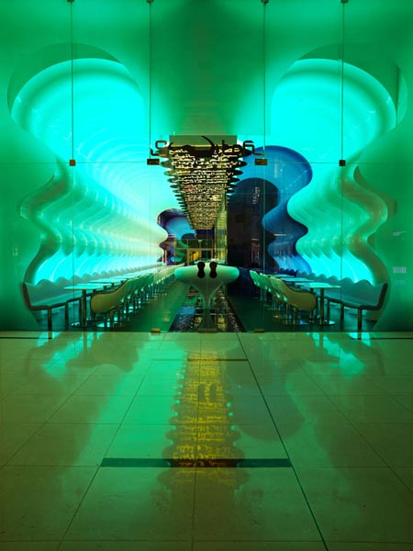
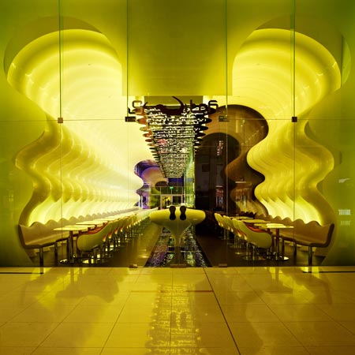
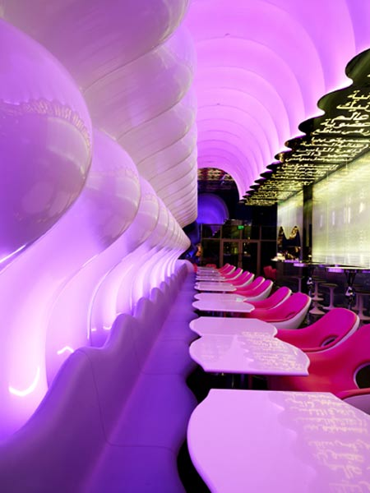
Switch Restourant
Dubai, UAE.
https://www.dezeen.com/2009/09/04/switch-restaurant-by-karim-rashid/
Sürekli renk değiştiren duvarlar

Slide 19
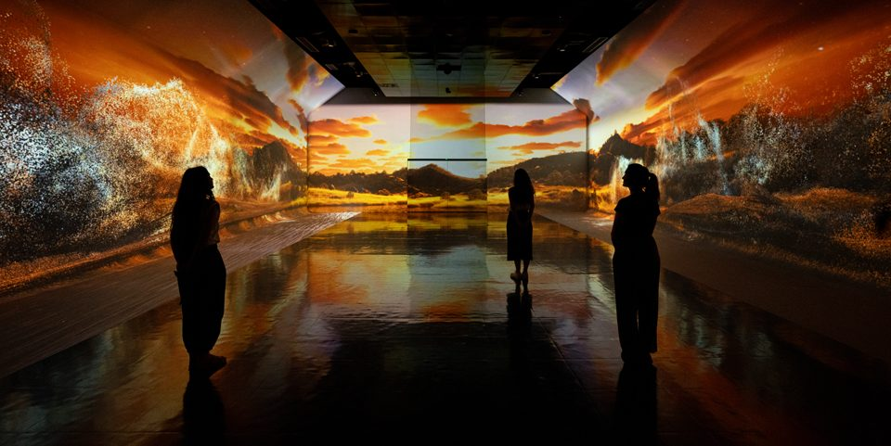
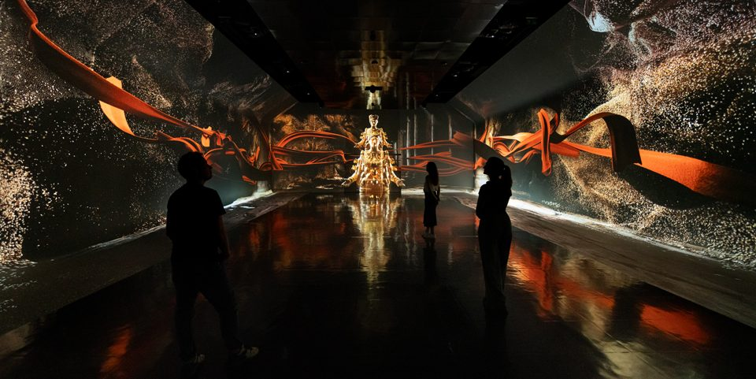
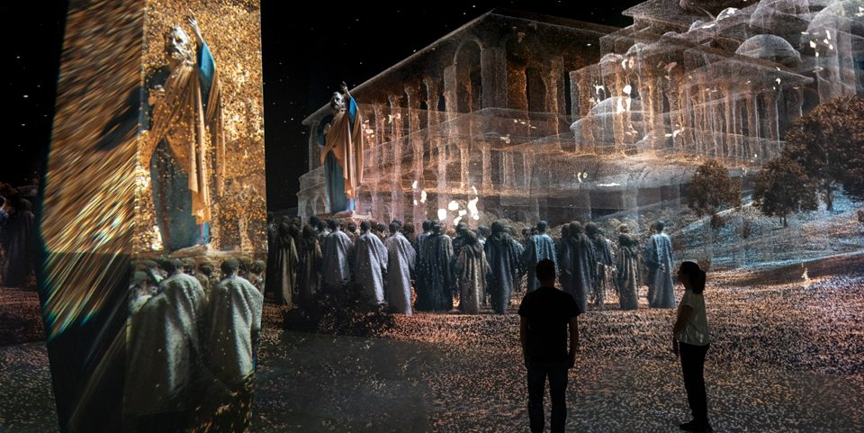
Efes Deneyim Müzesi
İzmir
https://www.demmuseums.com/tr/muzeler/efes-deneyim-muzesi/
Dijital yansıtma kullanılan duvarlar farklı deneyimler yaşatmaktadır.

Slide 20
Tarihte yer edinmiş
Duvar
Yapıları
https://www.dreamwallshop.com/dreamwall-renkli-tas-duvar-desenli-silinebilir-tekstil-duvar-kagidi-271

Slide 21
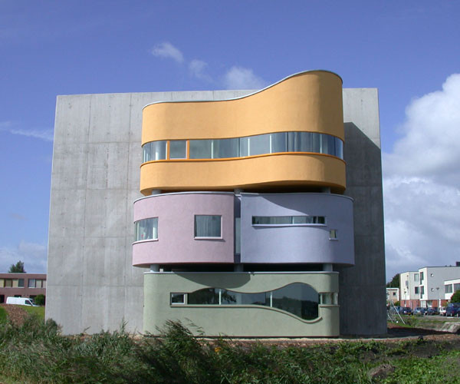
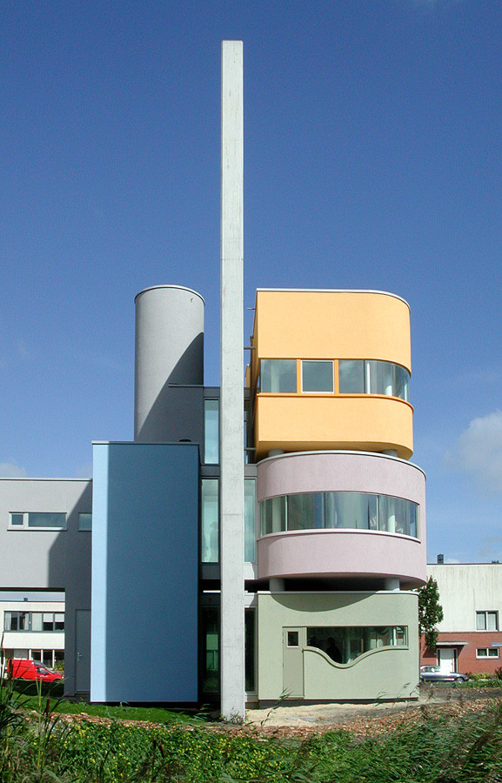
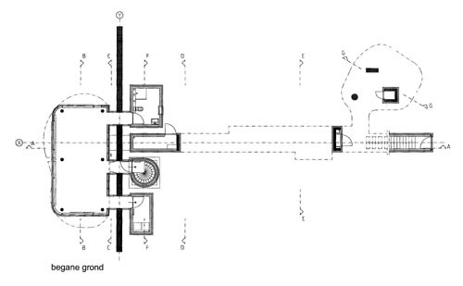
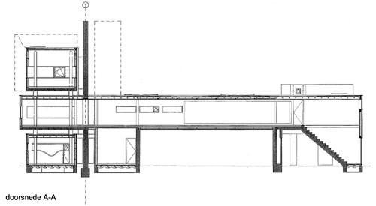
Duvar Ev 2 John Hejduk
https://www.archdaily.com/205541/ad-classics-wall-house-2-john-hejduk?ad_medium=gallery

Slide 22
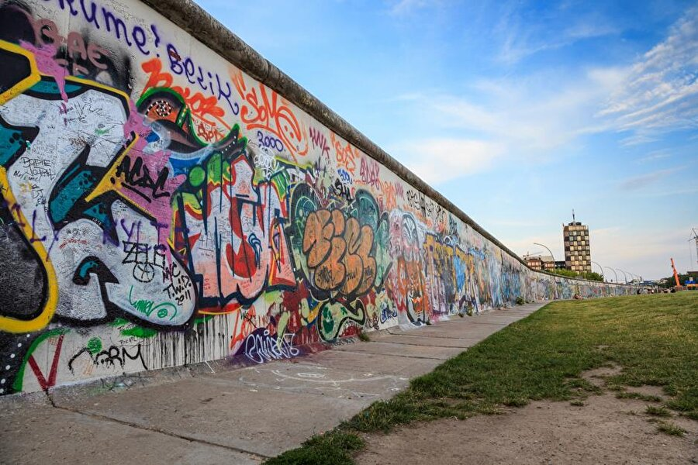
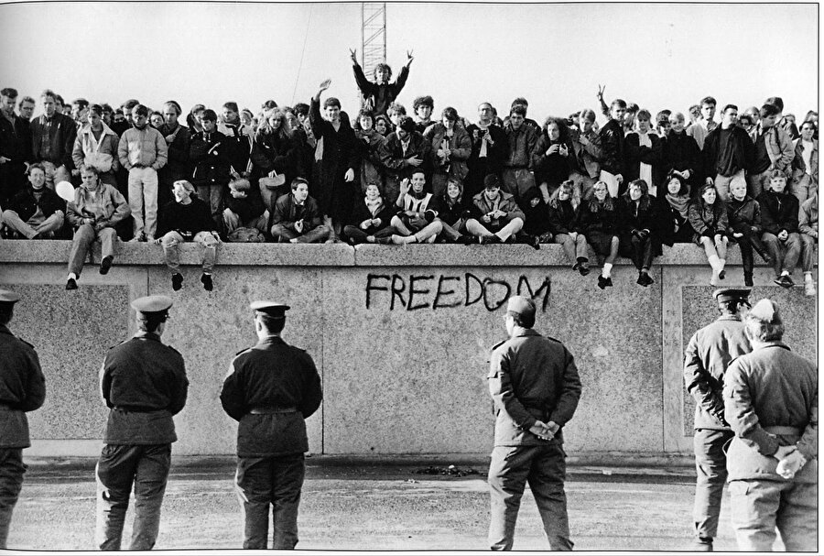
Berlin Duvarı
https://www.gzt.com/jurnalist/almanyayi-ikiye-bolen-duvar-berlin-duvari-2819839

Slide 23
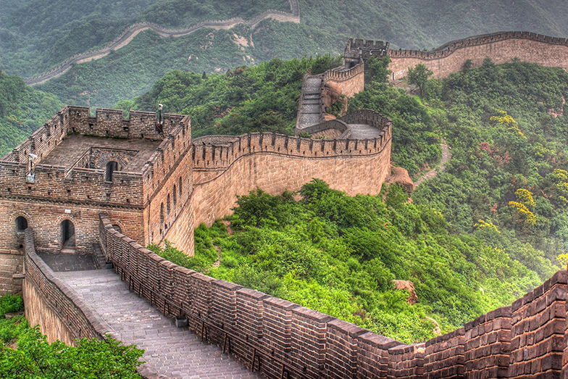
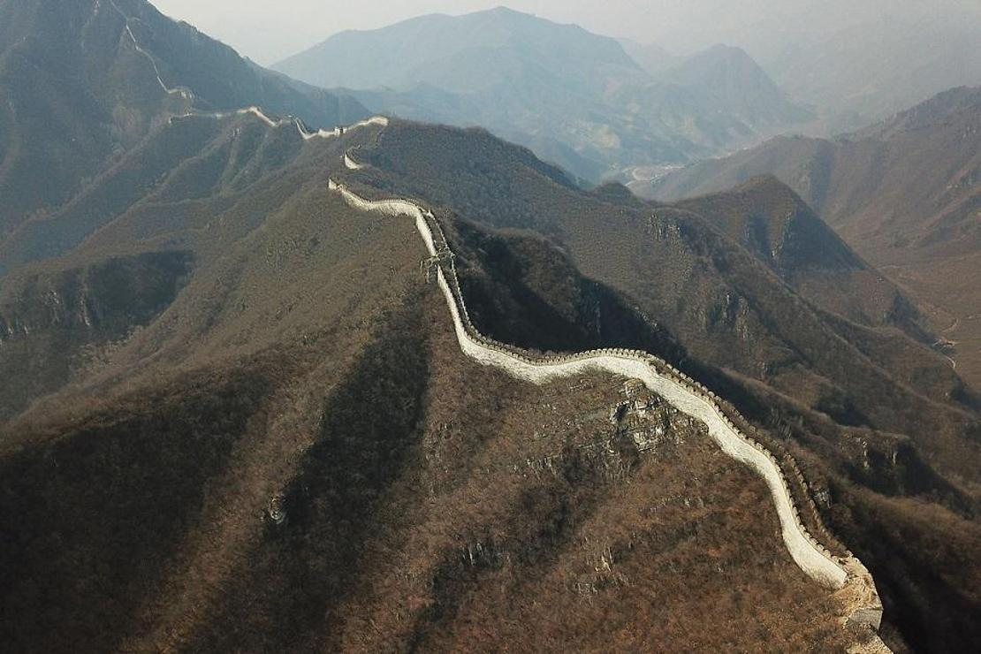
Çin Seddi
https://image.hurimg.com/i/hurriyet/75/1110x740/5ebe8c350f254425c0d4745f.jpg
https://www.gzt.com/jurnalist/almanyayi-ikiye-bolen-duvar-berlin-duvari-2819839

Slide 24
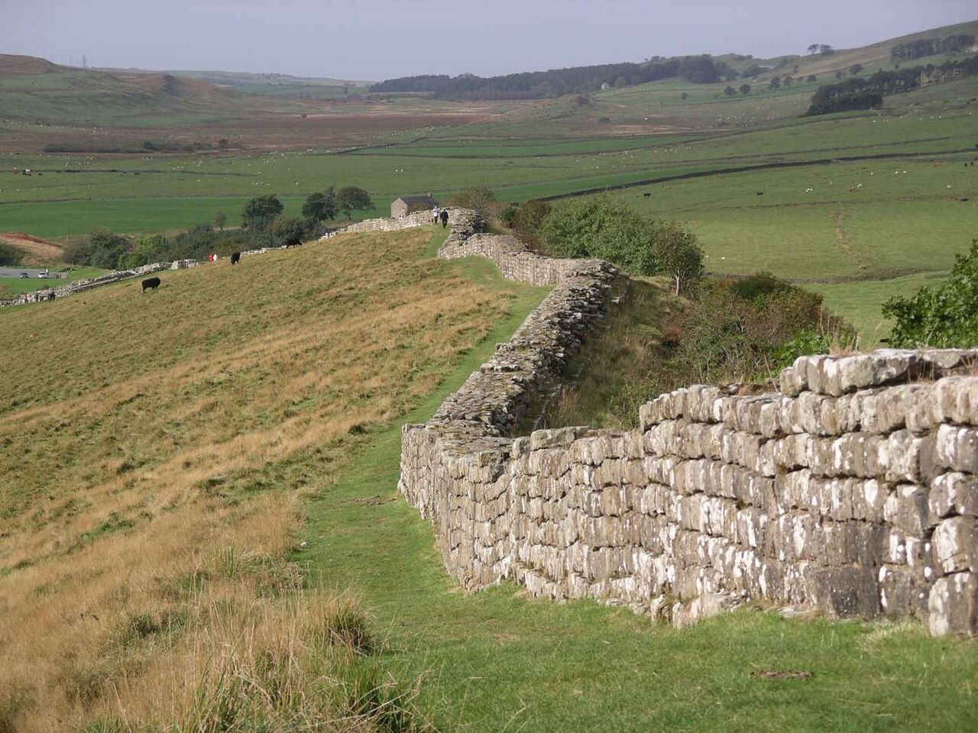
Hadrian Duvarı (Roma İmparatorluğu)
https://tr.wikipedia.org/wiki/Hadrian_Duvar%C4%B1

Slide 25
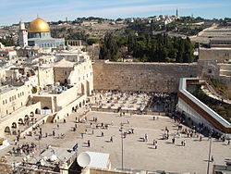

Ağlama Duvarı (Kudüs)
https://tr.wikipedia.org/wiki/A%C4%9Flama_Duvar%C4%B1
https://www.gzt.com/foto-galeri/mecra/kutsal-diyarlarin-en-eski-fotograflarindan-ozel-bir-secki-2025340/4

Slide 26


Great Zimbabwe Duvarları
https://en.wikipedia.org/wiki/Great_Zimbabwe#/media/File:Great-zim-aerial-looking-West.JPG
https://education.nationalgeographic.org/resource/great-zimbabwe/

Slide 27


İnka Duvarları (Machu-picchu)
https://en.wikipedia.org/wiki/Great_Zimbabwe#/media/File:Great-zim-aerial-looking-West.JPG
https://arkeofili.com/ikonik-inka-sehri-machu-picchu/

Slide 28


The Wailing House (Beyrut)
https://explanders.com/africa-middle-east/lebanon/beirut/al-basa-building/

Slide 29

Teşekkürler
BEGÜM İMAL
FATMANUR CAMGÖZ
ORIEL NDUWIMIGISHA
OSAMA SAİF QASEM
RUKİYE KALKANLI
SELÇUK DERE
ZEHRA SULAK
Sorularınızı alabiliriz.

